Slide 1
No būvgružiem līdz resursiem
10.09.2026.

Slide 2
Būvniecība – lielākais atkritumu radītājs ES
Atkritumu plūsmu sadalījums ES-27
(bez ieguves rūpniecības un karjeru izstrādes)
Atkritumu radītāju sadalījums
Avots: Eurostat

Slide 3
Būvgruži Latvijā pa gadiem
Būvgruži pret kopējiem atkritumiem Latvijā
tonnas (2021–2025)
Avots: https://parskati.lvgmc.lv

Slide 4
No kā sastāv būvgruži Latvijā
KOPĀ
833 752 t
Avots: https://parskati.lvgmc.lv

Slide 5
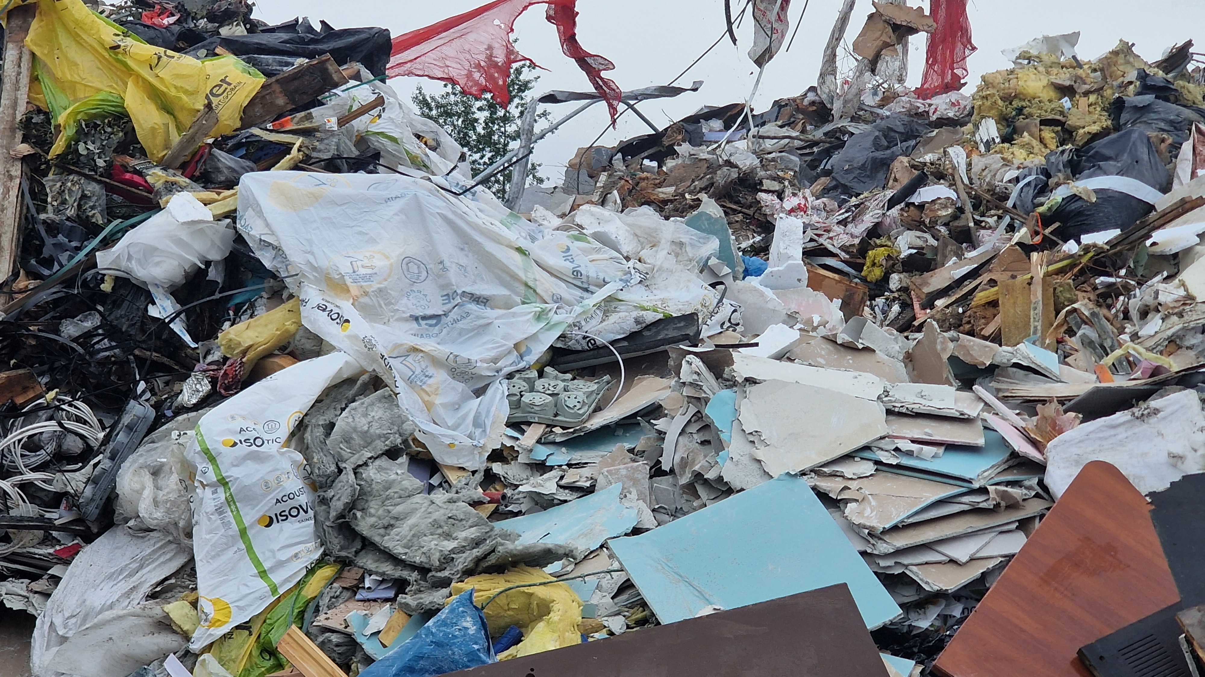
Nešķiroti būvgruži – piemēri

Slide 6
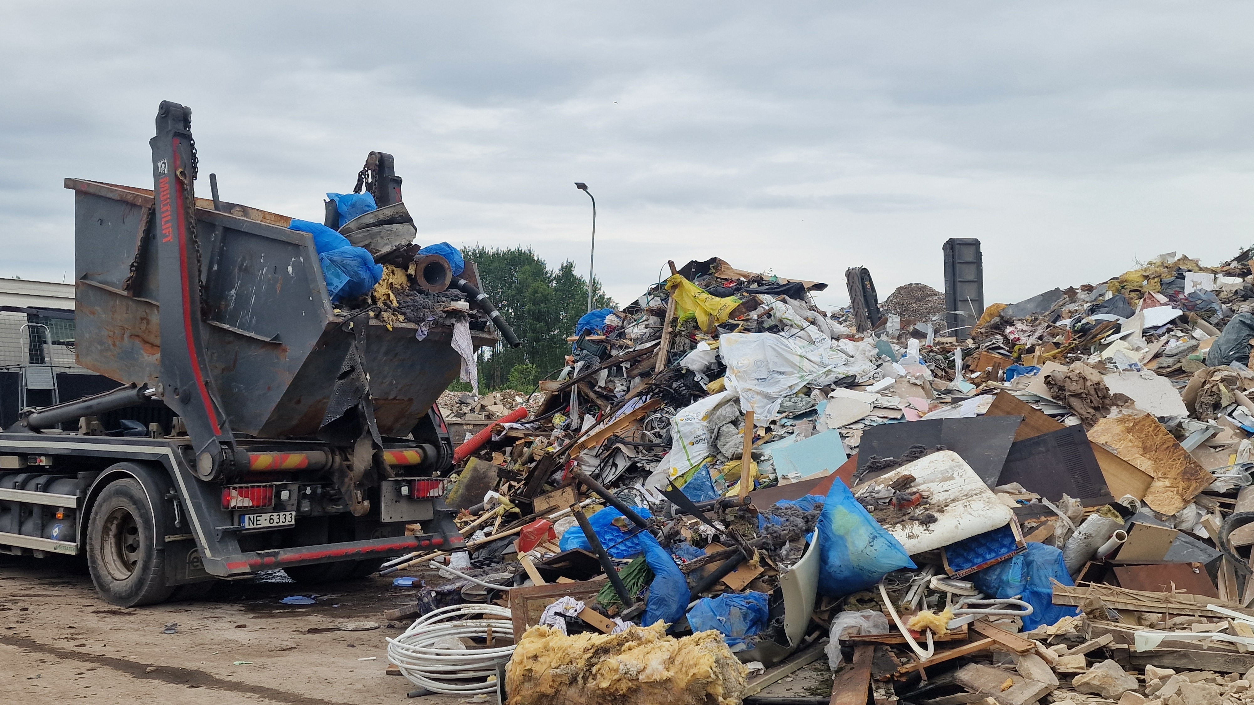
Nešķiroti būvgruži – piemēri

Slide 7
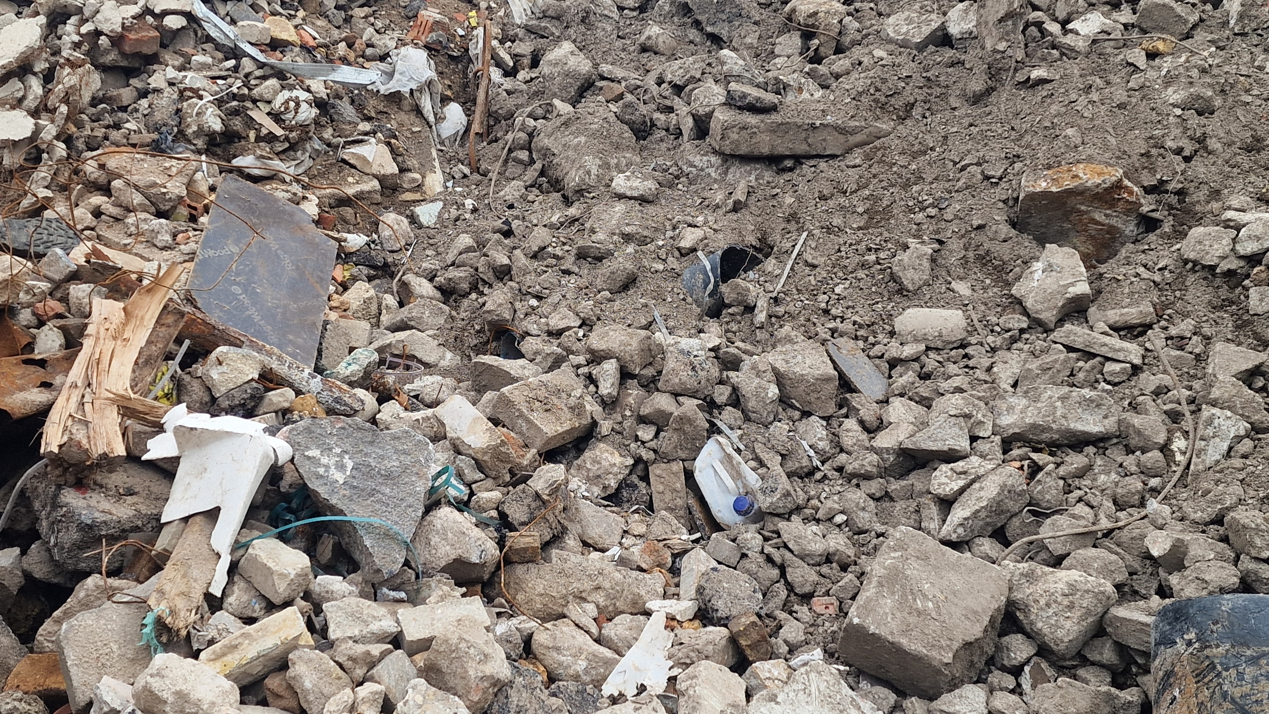
Nešķiroti būvgruži – piemēri

Slide 8
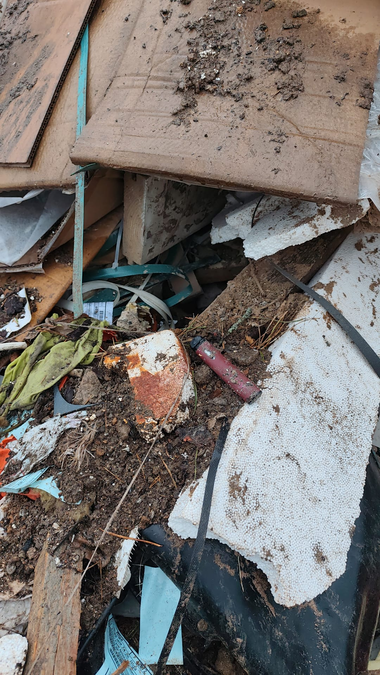
Nešķiroti būvgruži – piemēri

Slide 9
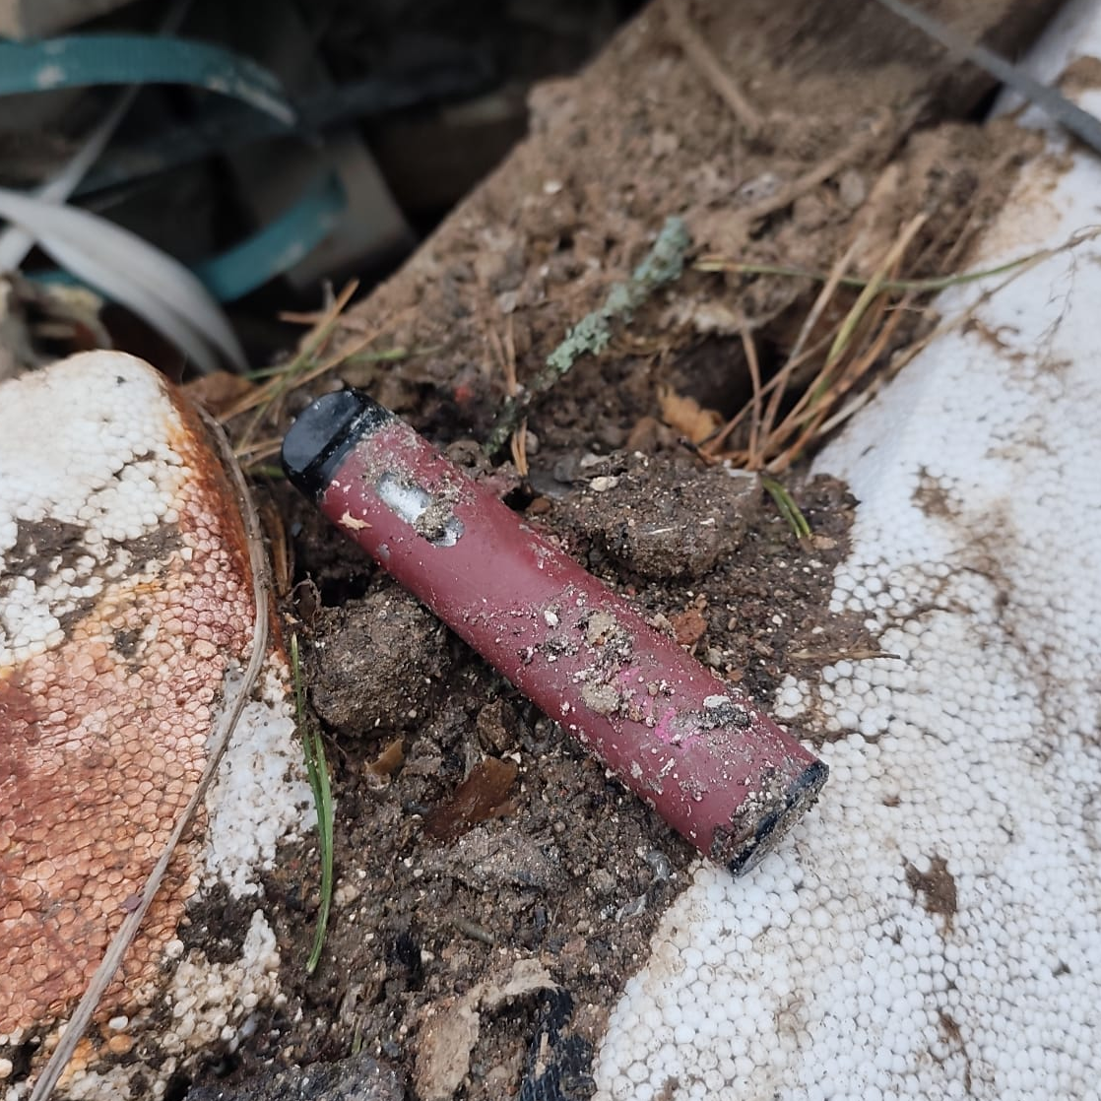
Nešķiroti būvgruži – piemēri

Slide 10
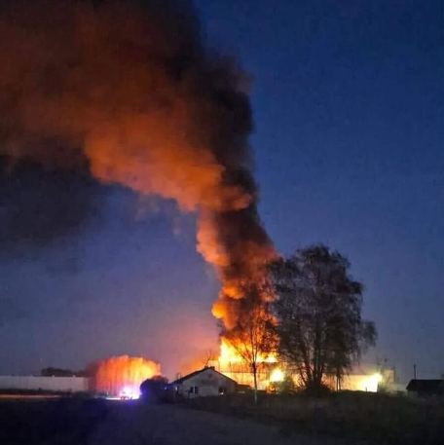
Nozares lielākais izaicinājums – UGUNSDROŠĪBA
Litija jonu akumulatori – tehnoloģisks izrāviens, bet milzu galvassāpe atkritumu apsaimniekotājiem
Būvgružos nonāk desmitiem tūkstošu litija akumulatoru – jebkurš no tiem var izraisīt katastrofu
CleanR ugunsdrošības kampaņa palīdz izglītot sabiedrību, bet ar komunikāciju vien paradumus nevar mainīt
Nepieciešams valsts līmeņa risinājums –
e-cigarešu depozīts labs iesākums, bet jādomā par pārējiem akumulatoriem
Mērķis
Bīstamo bateriju notvert
pirms tā nonāk šķirošanas centrā

Slide 11
Visu var sašķirot.
Jautājums – par kādu cenu?
PROBLĒMAS
RISINĀJUMI
Jauktā būvgružu plūsmā nonāk materiāli, kurus pēc sajaukšanas tehniski grūti atdalīt:
reģipsis,
vate,
stikls,
smalkās frakcijas.
Jo vairāk atkritumu veidu sajauc būvlaukumā, jo dārgāka kļūst šķirošana un mazāka atgūstamo materiālu vērtība
Šķirošanas tehnoloģijas attīstas, bet nevar pilnībā kompensēt nešķirošanu objektā
Šķirošana būvlaukumā kā standarts
Ekonomiskie stimuli vs pienākums
("burkāns vs pātaga")
Kontrolēta un saprātīga atsevišķu būvgružu veidu otrreizēja izmantošana to rašanās vietā

Slide 12
Eiropas nākamais “karjers” jau ir uzbūvēts
Dabas resursu ieguve pasaulē pēdējo 50 gadu laikā ir trīskāršojusies, un pieprasījums turpina pieaugt
Zemes dzīļu resursi vēl ir lieli, bet katras nākamās tonnas ieguve kļūst sarežģītāka un dārgāka
Arī Latvijā kvalitatīva dolomīta un grants krājumi nav bezgalīgi, un pieejamība atsevišķās vietās kļūst arvien ierobežotāka
Mēs nevarēsim atrisināt būvniecības CO₂ problēmu tikai ar "zaļāku" ražošanu
Ēkas + ceļi + infrastruktūra = milzīgs sekundāro izejvielu krājums

Slide 13
Kur esam, kur būsim?
 | Materiāli | Kur esam šodien? | Kur jānonāk? | Kas vajadzīgs?
Tas jau strādā | Asfalts Metāls / tērauds | Pārstrāde jau strādā labi. Materiālam ir vērtība, noiets un tirgus. | Esošu metāla konstrukciju izmantošana jaunos objektos | Regulējošs atbalsts
Strādā daļēji | Betons Ķieģeļi / bloki Koksne Stikls Plastmasa / plēves Grunts | Daļu jau pārstrādā, bet bieži zemākas vērtības produktos. | Atgriezt materiālus augstākas vērtības produktos. | Šķirošana būvlaukumā End-of-Waste kritēriji Regulējošs atbalsts
Nestrādā | Ģipškartons Minerālvate | Pārstrādā ļoti nedaudz | Praktiski viss tiek pārstrādāts | Šķirošana būvlaukumā Regulējošs atbalsts Stimuls ražotājiem
Eiropas ēku energoefektivitātes direktīva – CO₂ dzīves cikla aprēķins jau no 2028. gada publiskām ēkām un no 2030. gada visām ēkām!

Slide 14
2020. gada sadarbības memorads
Mērķi:
Nozares un valsts pārvaldes vienošanās par nelegālo komersantu izskaušanu būvniecības atkritumu jomā.
Aprites ekonomikas ieviešana, End-of-Waste kritēriju noteikšana,
Zaļā publiskā iepirkuma attīstība un zinātnes iesaiste (R&D).
Kas reāli
paveikts līdz šim:
Būvniecības atkritumu pievienošana APUS un sasaiste ar BIS
Skaidrs normatīvais ietvars- pienākums būvlaukumā atsevišķi šķirot vismaz 7 pamatfrakcijas
Nozares investīcijas šķirošanas tehnoloģijās un prasmēs
Kāpēc jāatgriežas
pie viena galda:
52% būvgružu būvlaukumos joprojām netiek šķiroti
Trūkst vienotu standartu atkritumu statusa izbeigšanai (End-of-Waste), kas apgrūtina atgūto materiālu atgriešanu apritē
Tirgus pieprasījuma trūkums Zaļajos iepirkumos
Gatavošanās Ēku energoefektivitātes direktīvai (2028/2030):

Slide 15
Ko paveicis CleanR Verso
Inovācijas un partnerība:
darbs ar būvmateriālu ražotājiem un akadēmisko vidi, eksperimenti ar nenesošo betona elementu
ražošanu
Šķirošana:
modernākā šķirošanas infrastruktūra Latvijā, pastāvīgs investīciju process
Zemu
emisiju loģistika:
viedā maršrutu plānošana, EURO VI un zemu izmešu degviela
Nozares
standarti:
ieviests ISO 14001, aktīva līdzdalība APUS sistēmas attīstībā un pastāvīgs skaidrojošais darbs
ar klientiem
būvlaukumos

Slide 16
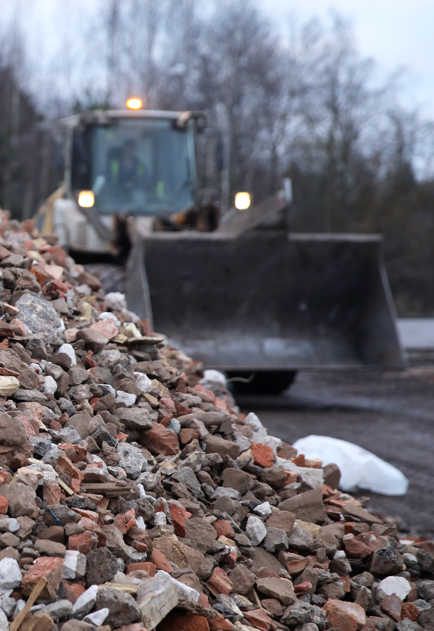
Galvenais, ko atcerēties
Jāturpina darbs pie pelēkā segmenta pilnīgas izskaušanas
Elektroniskās ierīces ar akumulatoriem – Dāmokla zobens nozarei
Būvgruži vairāk jāšķiro to rašanās vietā – bez "pātagas" progress ir pārāk lēns
Atgūto materiālu izmantošana – nevarēsim nedarīt un jāsāk jau tagad

Slide 17
PALDIES

